Slide 1
Язык SQL (2)

Slide 2
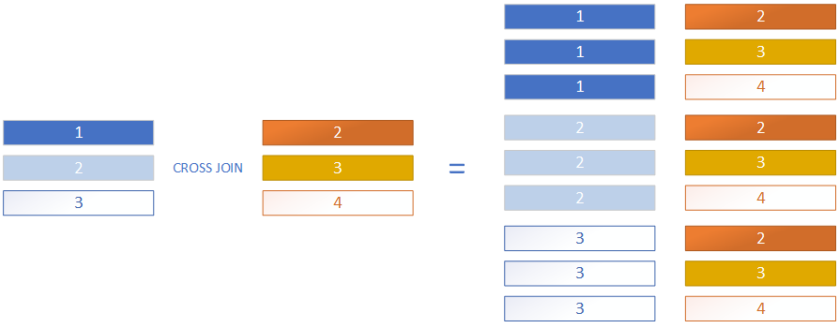
Декартово произведение (CROSS JOIN)
Select * from T1 cross join T2

Slide 3
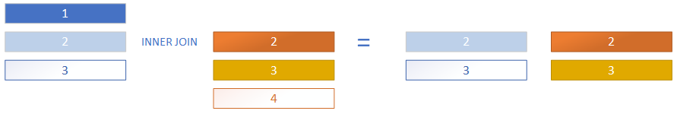
Внутреннее соединение
Выбирает строки, удовлетворяющие условию соединения
select * from T1 inner join T2 on (T1.T1_ID = T2.T2_ID);
T1_ID | T2_ID
2 | 2
3 | 3

Slide 4
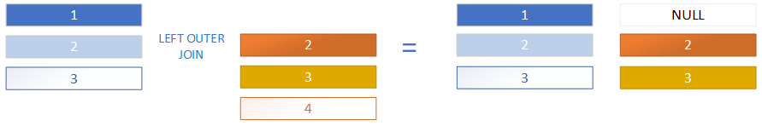
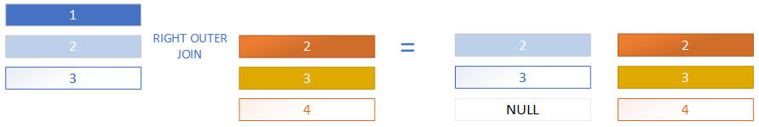
Левое/правое внешнее соединение
Соединяет строки, удовлетворяющие условию + оставшиеся строки слева
select * from T1 left outer join T2 on (T1.T1_ID = T2.T2_ID);
T1_ID | T2_ID
2 | 2
3 | 3
1 | NULL
Соединяет строки, удовлетворяющие условию + оставшиеся строки справа
select * from T1 right outer join T2 on (T1.T1_ID = T2.T2_ID);
T1_ID | T2_ID
2 | 2
3 | 3
NULL | 4

Slide 5
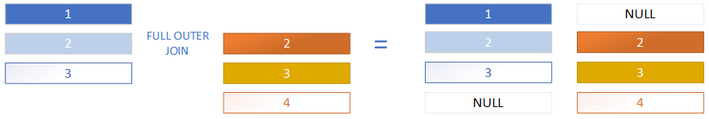
Полное внешнее соединение
Соединяет строки, удовлетворяющие условию + оставшиеся строки справа и слева
select * from T1 full outer join T2 on (T1.T1_ID = T2.T2_ID);
T1_ID | T2_ID
2 | 2
3 | 3
NULL | 4
1 | NULL

Slide 6
Задача 1
Есть 2 таблицы:
STUDENT_NEW: студенты в приемной комиссии, поступившие в 2024 году
STUDENT_ACCOUNT: аккаунты студентов для доступа в интернет
В обеих таблицах есть номер студенческого билета STUD_ID
Напишите запросы:
Выбрать всех студентов и их интернет аккаунты
Выбрать все интернет аккаунты с фамилией студента
Выбрать всех студентов с интернет аккаунтами
Выбрать всех студентов без аккаунтов и все аккаунты, не ассоциированные со студентом, поступившим в 2024 году (одним запросом)
select * from student_new n full outer join student_account a on (n.stud_id = a.stud_id) where n.stud_id is null or a.stud_id is null

Slide 7

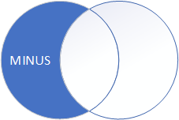
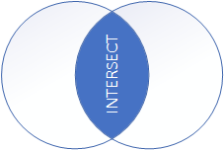
Операции с множеством строк
Объединение множеств строк
SELECT * from T1
UNION
Select * from T2
SELECT * from T1
UNION ALL
Select * from T2
Вычитание множеств строк
SELECT * from T1
MINUS
Select * from T2
Пересечение множеств строк
SELECT * from T1
INTERSECT
Select * from T2

Slide 8
Задача 2
Таблица T1 содержит N строк, Т2 – M строк
Оцените кол-во строк, возвращаемых запросами и расположите запросы в порядке возрастания возможного кол-ва строк:
Select * from T1 UNION ALL T2
Select * from T1 UNION T2
Select * from T1 CROSS JOIN T2
Select * from T1 INNER JOIN T2 ON (…)
Select * from T1 LEFT OUTER JOIN T2 ON (…)
Select * from T1 RIGHT OUTER JOIN T2 ON (…)
Select * from T1 FULL OUTER JOIN T2 ON (…)
Select * from T1 MINUS T2
Select * from T1 INTERSECT T2

Slide 9
Скрипты примеров
create table T1(T1_ID INTEGER); create table T2(T2_ID INTEGER); insert into T1 values (1); insert into T1 values (2); insert into T1 values (3); insert into T2 values (2); insert into T2 values (3); insert into T2 values (4); select * from T1; select * from T2; select * from T1 cross join T2; select * from T1 inner join T2 on (T1.T1_ID = T2.T2_ID); select * from T1 left outer join T2 on (T1.T1_ID = T2.T2_ID); select * from T1 right outer join T2 on (T1.T1_ID = T2.T2_ID); select * from T1 full outer join T2 on (T1.T1_ID = T2.T2_ID); SELECT * from T1 UNION ALL Select * from T2; SELECT * from T1 MINUS Select * from T2; SELECT * from T1 INTERSECT Select * from T2

